Slide 1
DOORKIJKERS
Op alle deze kunstwerken rusten beeldrechten. Geen van deze afbeelding mag zonder toestemming van de kunstenaars worden gedupliceerd.

Slide 2
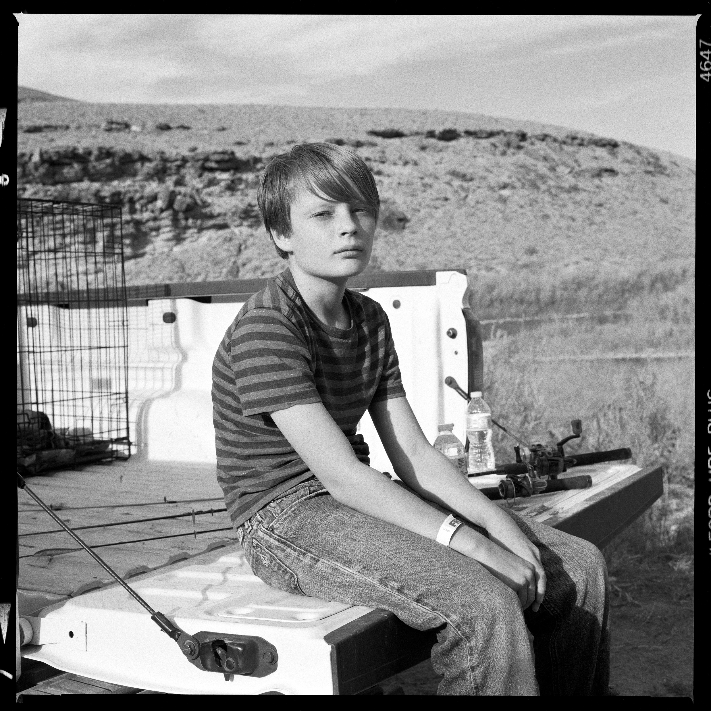
Wil wel eens keertje koffie met je drinken op de kapittelweg, ben benieuwd hoe dit werk je bevalt zo na FOTODOK. Ik

Slide 3
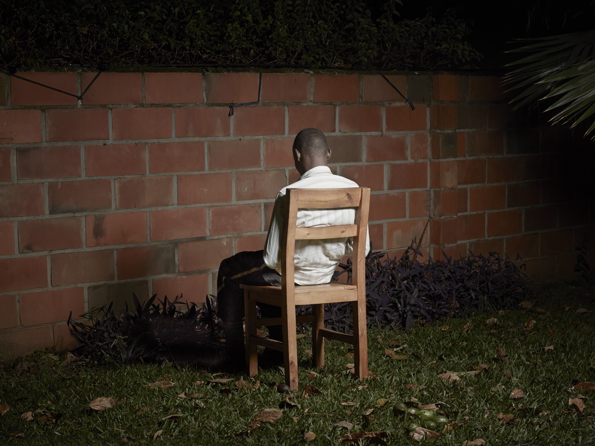

Slide 4
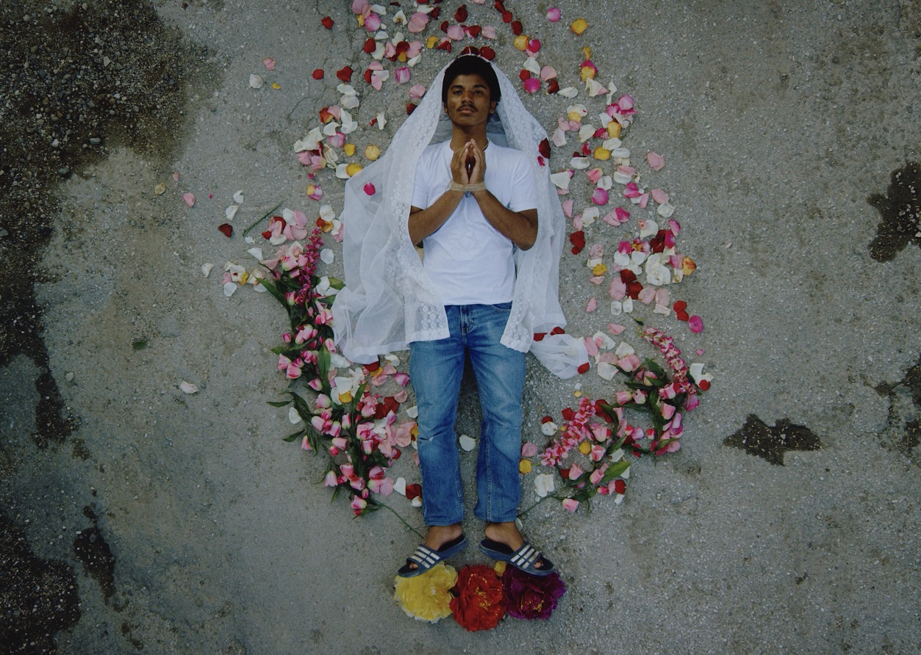

Slide 5
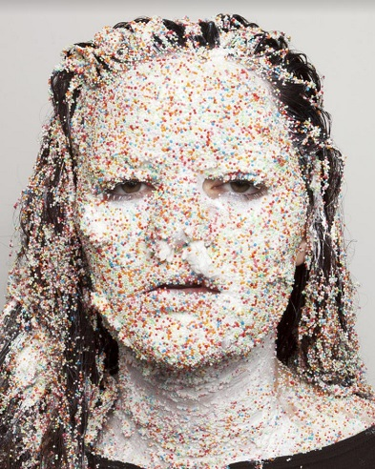

Slide 6
